Slide 1
CORONAVÍRUS 21/05/2020
CORONAVÍRUS 19/06/2020
Aldenis albaneze borim
Secretário de saúde de são josé do rio preto-sp
Aldenis albaneze Borim
Secretário de saúde são josé do rio preto-sp

Slide 2
CORONAVÍRUS 21/05/2020
Total de casos Confirmados de Rio Preto
Notificação: Todos pacientes atendidos com estado gripal = 14.957
66% de coleta
Confirmados
1.618
Testados
9.834
Negativos
8.216
Óbitos = 53(3,27%)
Recuperados (14 dias) = 887(54,8%)
Prof. Saúde =307(18,9%)
SRAG =309(19%)
Aldenis albaneze borim
Secretário de saúde de são josé do rio preto-sp
Coeficiente de Incidência: 351 casos/100.000 habitantes

Slide 3
CORONAVÍRUS 21/05/2020
Situação em 18/06/2020 - 20h - COVID-19 *
Notificação Síndrome Gripal Leves Data de notificação nas Últimas 24h | SRAG notificadas nas Últimas 24h | Casos Confirmados COVID-19 com resultados nas Últimas 24h
474 | 36 | 74
735 novas notificações em 17/06/2020
Aldenis albaneze borim
Secretário de saúde de são josé do rio preto-sp
510 novas notificações em 18/06/2020
*Dados Sujeitos à alterações

Slide 4
CORONAVÍRUS 21/05/2020
Casos Confirmados COVID-19, SJRP
Casos Confirmados
Aldenis albaneze borim
Secretário de saúde de são josé do rio preto-sp
Data notificação

Slide 5
CORONAVÍRUS 21/05/2020
Casos de SRAG, residentes de SJRP
SRAG acumulados (a partir SE notificação nº 11) | SRAG notificadas (últimos 14 dias) | SRAG internados em 18/06/2020
1.109 | 312 (28%) | 204 internados UTI: 73 Enfermaria: 131
Aldenis albaneze borim
Secretário de saúde de são josé do rio preto-sp
93 confirmados COVID-19 internados (45,6% dos internados)
Fonte: SIVEPGripe 18/06/2020

Slide 6
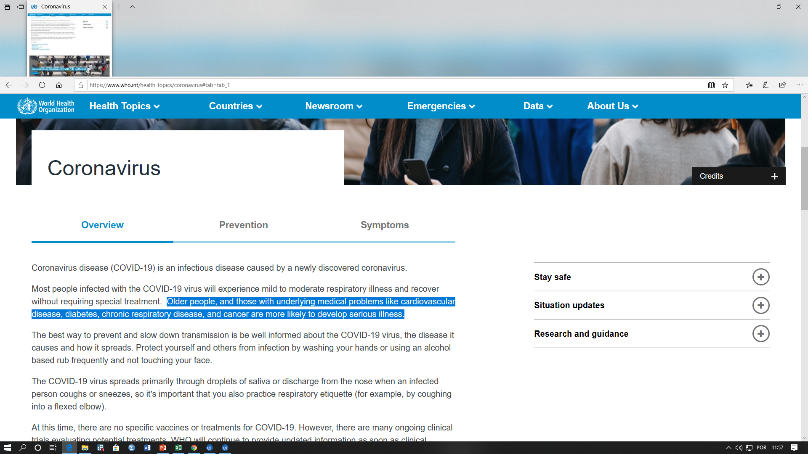
CORONAVÍRUS 21/05/2020
Condicões Especiais para Gravidade: COVID-19
Aldenis albaneze borim
Secretário de saúde de são josé do rio preto-sp
Fonte: World Health Organization

Slide 7
CORONAVÍRUS 21/05/2020
Óbitos COVID-19, residentes de SJRP (N=53)
Aldenis albaneze borim
Secretário de saúde de são josé do rio preto-sp
Na faixa etária 60 anos ou mais:
77,7% Sexo Feminino
69.23% Sexo Masculino
Fonte: SIVEPGripe 18/06/2020

Slide 8
CORONAVÍRUS 21/05/2020
Óbitos Covid-19, segundo condição especial (comorbidades), residentes SJRP
Condição Especial
Aldenis albaneze borim
Secretário de saúde de são josé do rio preto-sp
Percentual

